Slide 1
MARKETING MIX (Bauran Pemasaran)

Slide 2
Pengertian Marketing Mix
Bauran pemasaran merupakan seperangkat alat pemasaran yang digunakan perusahaan untuk mencapai tujuan pemasaran dalam memenuhi target pasarnya.
The tools available to a business to gain the reaction it is seeking from its target market in relation to its marketing objectives
(Merupakan alat yang sesuai untuk sebuah bisnis guna mendapatkan reaksi dari target pasar dalam kaitannya dengan tujuan pemasaran).
Menurut Kotler (2011), Marketing mix is the set of marketing tools that the firm uses to pursue its marketing objectives in the target market.
Bauran pemasaran adalah sejumlah alat-alat pemasaran yang digunakan perusahaan untuk menyakinkan obyek pemasaran atau target pasar yang dituju.

Slide 3
Pengertian Marketing Mix (lanjutan)
“Marketing mix is the set of marketing tools that the firm uses to pursue its marketing objectives in the market.”(Marketing Management,1997)
(Bauran pemasaran adalah kumpulan dari variabel-variabel pemasaran yang dapat dikendalikan yang digunakan oleh suatu badan usaha untuk mencapai tujuan pemasaran dalam pasar sasaran).
Bauran pemasaran adalah unsur atau elemen internal penting yang membentuk program pemasaran sebuah organisasi. Bauran pemasaran merupakan salah satu konsep universal yang telah dikembangkan dalam pemasaran. (Ad. Payne, 1995:31)

Slide 4
Marketing Mix
7Ps:
Price,
Product,
Promotion,
Place,
People,
Process,
Physical Environment/Evident
4Ps:
Price,
Product,
Promotion,
Place

Slide 5
Marketing Mix
Marketing Mix
Product
Place
People
Prosess
Price
Promotion
Physical Envidence

Slide 6
The Marketing Mix
Dikatakan marketing mix, karena:
Marketing objectives (tujuan pemasaran)
Type of product (jenis produk)
Target market (target pasar)
Market structure (struktur pasar)
Rivals’ behaviour (perilaku pesaing)
Global issues – culture/religion (isu global, misalnya: budaya/agama)
Marketing position (posisi pasar)
Product portfolio (portofolio produk)

Slide 7
STRATEGI PRODUK
Strategi Produk meliputi merancang barang atau jasa dengan segala atribut yang diperlukan. Di dalamnya termasuk keputusan tentang; rancangan kemasan, nama merek, citra produk, garansi, pengembangan produk, dan kualitas pelayanan.
Produk dapat dibedakan menjadi; •
Produk konsumen, yaitu barang dan jasa yang dibeli oleh pengguna akhir
Produk bisnis adalah barang atau jasa yang dibeli untuk di-gunakan secara langsung maupun tidak langsung dalam memproduksi barang lain untuk dijual kembali

Slide 8
Kategori Produk Konsumen
1. Produk rumah tangga (convenience product)
• Adalah produk-produk yang sering dibeli konsumen dengan segera dan dengan usaha yang kecil
2. Produk belanja (shopping product)
• Adalah produk-produk yang dibeli konsumen setelah pembeli membandingkan atau mengevaluasi beberapa karakteristik seperti harga, warna, model, kualitas.
3. Produk khusus (specialty products)
• Adalah produk-produk yang pembelinya mau melakukan usaha khusus untuk mendapatkannya.
• Produk-produk khusus cenderung berharga mahal dan eksklusif

Slide 9
Kategori Produk Bisnis
1. Instalasi (Installation)
• Barang modal yg berupa peralatan utama yg digunakan untuk memproduksi barang dan jasa, seperti: mesin, alat berat
2. Peralatan Aksesori (Accessory Equipment)
• Barang modal yang berumur lebih pendek dari instalasi, seperti; komputer, faks, scanner
3. Komponen Bagian dan Material (Component Part And Materials)
• Adalah produk-produk bisnis yang termasuk bagian dari produk akhir perusahaan lain, seperti: ban mobil.
4. Bahan Mentah (Raw Materials)
• Serupa dengan komponen bagian dan material, namun untuk menjadi bagian dari produk akhir melalui utilitas bentuk, seperti: bahan tambang
5. Barang Pendukung (Supplies)
• Adalah barang yg digunakan dalam kegiatan harian perusahaan dan merupakan beban namun tidak menjadi bagian dari produk akhir seperti: kertas, pulpen, bola lampu

Slide 10
Menurut Wujudnya
Produk yang berwujud (barang) : secara fisik bisa dilihat/diraba wujudnya
Produk yang tidak berwujud (jasa) : layanan yang berbentuk pekerjaan yang diperjualbelikan untuk dimanfaatkan oleh konsumen dan secara fisik tidak bisa dilihat/diraba, hanya dapat merasakannya

Slide 11
Product
Marketing Mix
Product
Place
People
Prosess
Price
Promotion
Physical Envidence
Product
Product:
Design (desain)
Technology (teknologi)
Usefulness (kemanfaatan)
Convenience (kenyamanan)
Value (nilai)
Quality (kualitas)
Packaging (kemasan)
Branding (citra)
Acceccories (aksesoris)
Warrantie (garansi)

Slide 12
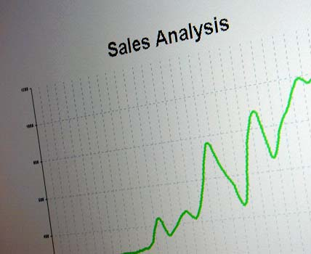
Product
Methods used to improve/differentiate the product and increase sales or target sales more effectively to gain a competitive advantage, e.g.
(Metode yang digunakan untuk memperbaiki/ membedakan produk dan meningkatkan target penjualan yang lebih efektif untuk mendapatkan keunggulan kompetitif, misalnya:)
Extension strategies
(strategi perluasan)
Specialised versions
(versi khusus)
New editions
(edisi baru)
Improvements – real or otherwise!
(perbaikan-nyata atau yang lainnya)
Changed packaging
(perubahan kemasan)
Technology
(teknologi)
Etc.

Slide 13
Strategi Produk Perusahaan dalam mengembangkan suatu produk
Menentukan logo dan moto
Menciptakan merek
Menciptakan kemasan
Memberikan label
Menciptakan brand

Slide 14
Menentukan logo dan moto
Logo : huruf/lambang yang mengandung makna, terdiri atas 1 kata/ lebih/gambar sebagai ikon/lambang/nama perusahaan
Moto : kalimat yang digunakan sebagai semboyan/kata yang tertera di atas benda yang menggambarkan sifat atau kegunaan benda
Logo dan Moto harus memiliki arti positif, menarik perhatian, dan mudah diingat

Slide 15
Menciptakan merek
Merek : suatu hal penting bagi konsumen untuk mengenal barang/jasa yang ditawarkan dan sebagai pembeda dari produk pesaing. Mererk dapat dikatakan sebagai sebuah identitas produk.
Merek harus mudah diingat, terkesan hebat dan modern, memiliki arti positif, dan menarik perhatian
Merek yang kuat ditandai dengan dikenalnya merek oleh masyarakat, asosiasi merek yang tinggi pada suatu produk, persepsi konsumen yang positif dan kesetiaan konsumen terhadap merek yang tinggi

Slide 16
Menciptakan kemasan
Kemasan : pembungkus suatu produk
Hal yang harus diperhatikan : jenis bahan kemasan harus dapat melindungi produk, bersifat ekonomis dan praktis, ukuran kemasan sesuai dengan kehendak pembeli, mampu memberikan aspek deskriptif mengenai merek, mempunyai aspek seni, dan mampu membentuk citra produk/brand.

Slide 17
Memberikan label
Label : sesuatu yang dilekatkan pada produk yang ditawarkan dan merupakan bagian dari kemasan
Harus dijelaskan siapa yang membuat, dimana dibuat, kapan dibuat, cara menggunakannya, waktu kadaluwarsa dan informasi lainnya

Slide 18
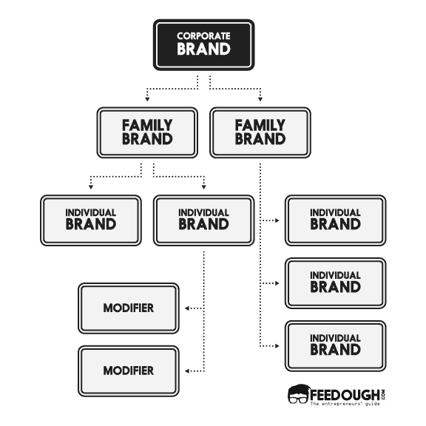
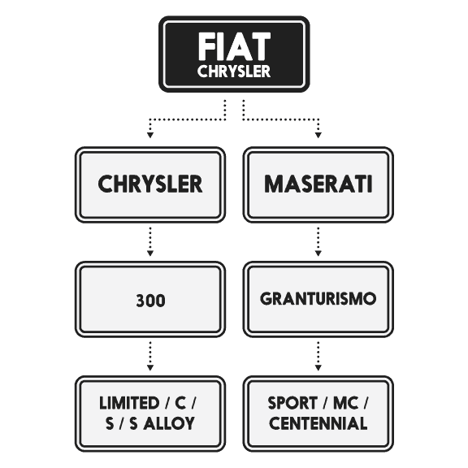
Menciptakan brand

